Slide 1
Kryptografie
Kryptoanalýza
Steganografie
David Kluch, 4TA

Slide 2
Kryptografie

Slide 3
Co to je?
Věda zabývající se šifrováním
Šifrování komunikace, aby ji mohl přečíst jen ten, komu je zpráva určena
Základní pojmy:
Otevřený text = text, který budeme chtít zašifrovat
Šifrovaný text
Klíč = něco, díky čemu dokážeme rozluštit zašifrovaný text
Šifra = algoritmus, kterým proměníme šifrovaný text na otevřený

Slide 4
Symetrické a asymetrické šifry
Symetrické = konvenční
  Mají jeden klíč, který se používá k zašifrování i dešifrování šifry
Asymetrické = nekonvenční
  Mají klíče dva, jeden soukromý a jeden veřejný
  Veřejný klíč slouží k zašifrování
  Soukromý klíč slouží k dešifrování

Slide 5
Postup zašifrování
Na příklad si vezmu Caesarovu šifru, protože je velmi jednoduchá na pochopení
Mám otevřený text, což je ten, který budu zašifrovávat, například slovo „ahoj“
Posunu všechny písmena o 2 políčka, takže z „a“ budu mít „c“ atd.
Vznikne mi šifrovaný text „cjql“ a klíč je tedy 2
Jestliže chceme tento text dešifrovat, tak vezmeme šifrovaný text „cjql“ a posuneme ho o 2 místa zpět. Klíč jsme museli dostat, jinak je dešifrování u těžších šifer nemožné

Slide 6
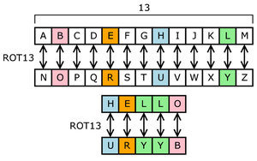

Substituční šifra
Druh šifry, kdy dochází k nahrazení
jednotlivých znaků za jiné
Např. Caesarova šifra
Nebo třeba monoalfabetická substituce

Slide 7
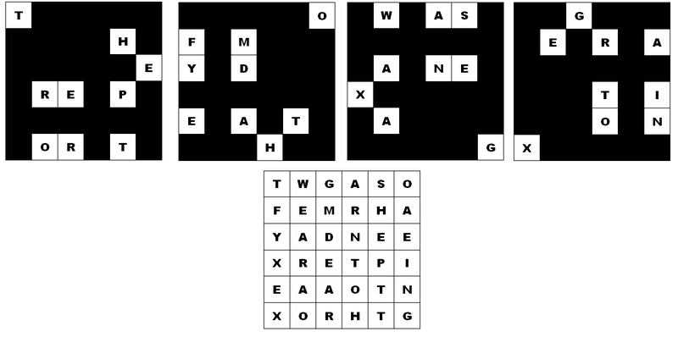
Transpoziční šifra
Druh šifry, kdy dochází k záměně pořadí písmen
Např.
  Psaní slov pozpátku (ahojda = adjoha)
  Ob písmena (ahojda = aodhja)
  Nejdřív první, pak poslední (ahojda = aodajh)
Často se používají i tzv. transpoziční tabulky

Slide 8

Hashovací funkce
Funkce, u které dochází k proměně textu na jedinečný kód
Banana = D5C1CCX84

Slide 9

Kryptoanalýza

Slide 10

Co to je?
Věda zabývající se dešifrováním
Snažení se o dešifrování šifry bez klíče
Velmi složité, když je šifra zašifrována několikrát pomocí jiných šifer

Slide 11
Postup dešifrování
Nevím, co je toto za šifru, jediné co vidím je text „cspbk“
Potřebuju dešifrovat tento text, můžu zkusit nejdříve Vigenerovu šifru, ale pomocí tabulky se dozvídám, že mi vychází blbost
Druhou vyzkouším šifru Vernamovu, ale záhy mi dojde, že s ní také daleko nedojdu
Jako třetí šifru zkusím Caesarovu šifru, kde zkusím písmena posouvat nejdříve o jedno písmeno zpět, poté o dvě atd. Jakmile posunu písmena o 10 pozic, vyjde mi slovo „sifra“ a vím, že můj klíč je i 10, takže bych si dokázal zbytek textu dešifrovat sám

Slide 12

Steganografie

Slide 13

Co to je?
Vědní disciplína zabývající se ukrýváním komunikace, aby ji nikdo neviděl
Psaní mezi řádky
Často ukrývání souborů v jiných souborech
Může ukrývat i text ve fotce = digitální steganografie

Slide 14
Digitální podpisy

Slide 15
Co to je?
123456
0123456789
PASSWORD
HARLEY
66666
Elektronický podpis zajištěný digitálním certifikátem, který prokazuje naši totožnost
Narozdíl od elektronických podpisů jsou kryptograficky svázané s dokumentem a dají se ověřit
FOOTBALL
Login
DEFAULT
Password
555555
QWERTY
TEST
1QAZ2WSX

Slide 16
Zdroje
Itnetwork.cz
Adobe.com
Strafelda.cz
Algoritmy.net

